Slide 1
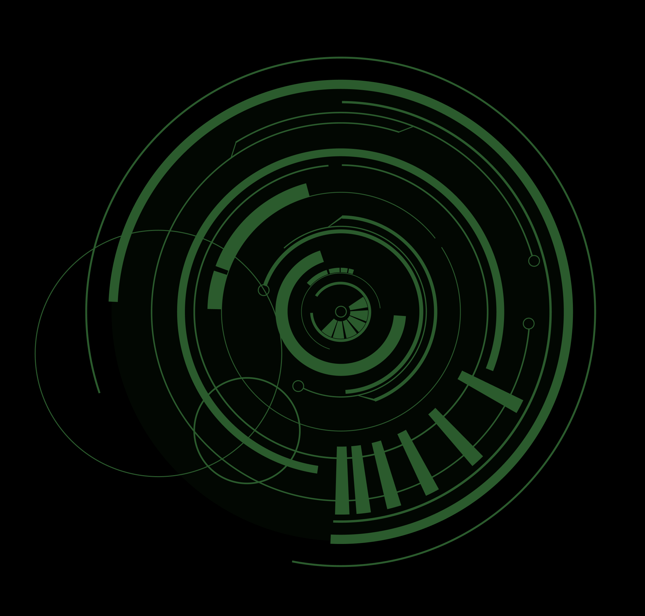

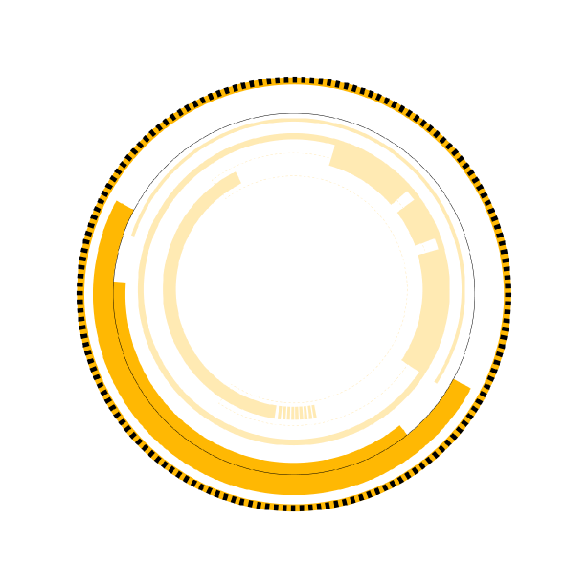

MindLink
Connected care for Alzheimer’s patients
Отбор Пылесос

Slide 2
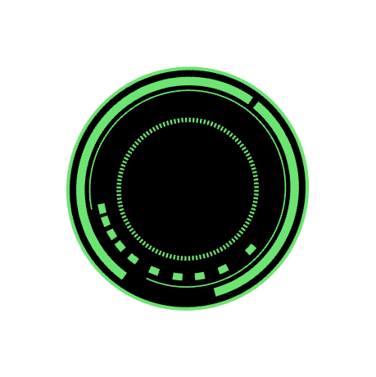
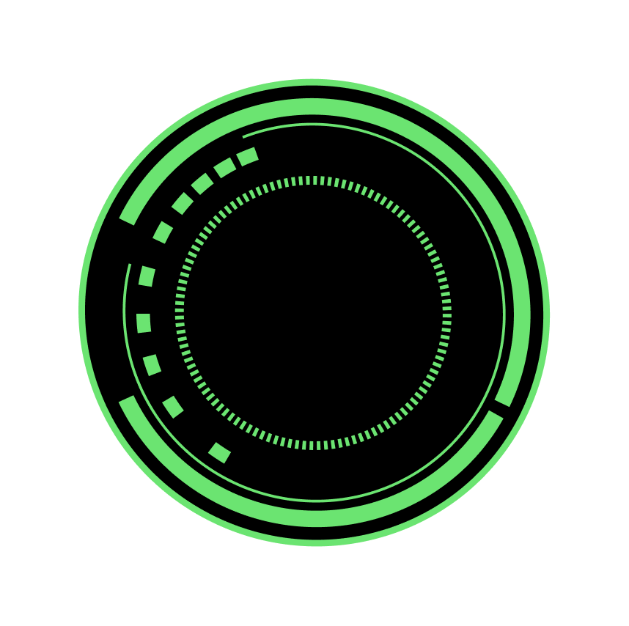

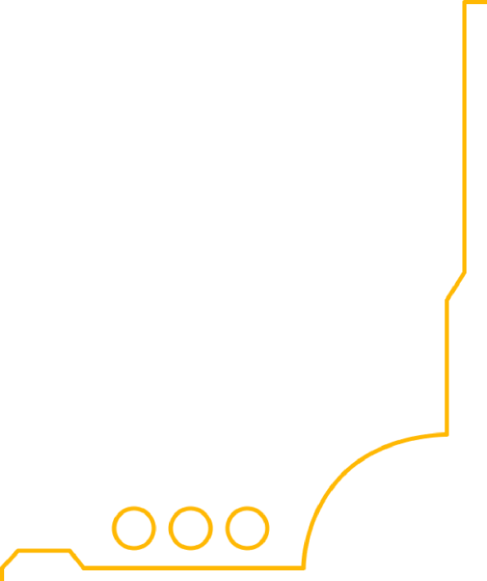
Проблемът и настоящите решения
55M+ хора с деменция в света
40% пропускат лекарствени дози дневно. Безкраен стрес за семействата.
Настоящи решения:
GPS тракери — само локация, без лекарства
Кутии за лекарства — изолирани, не свързани
Болногледач — скъпо, не е достъпно за всички

Slide 3
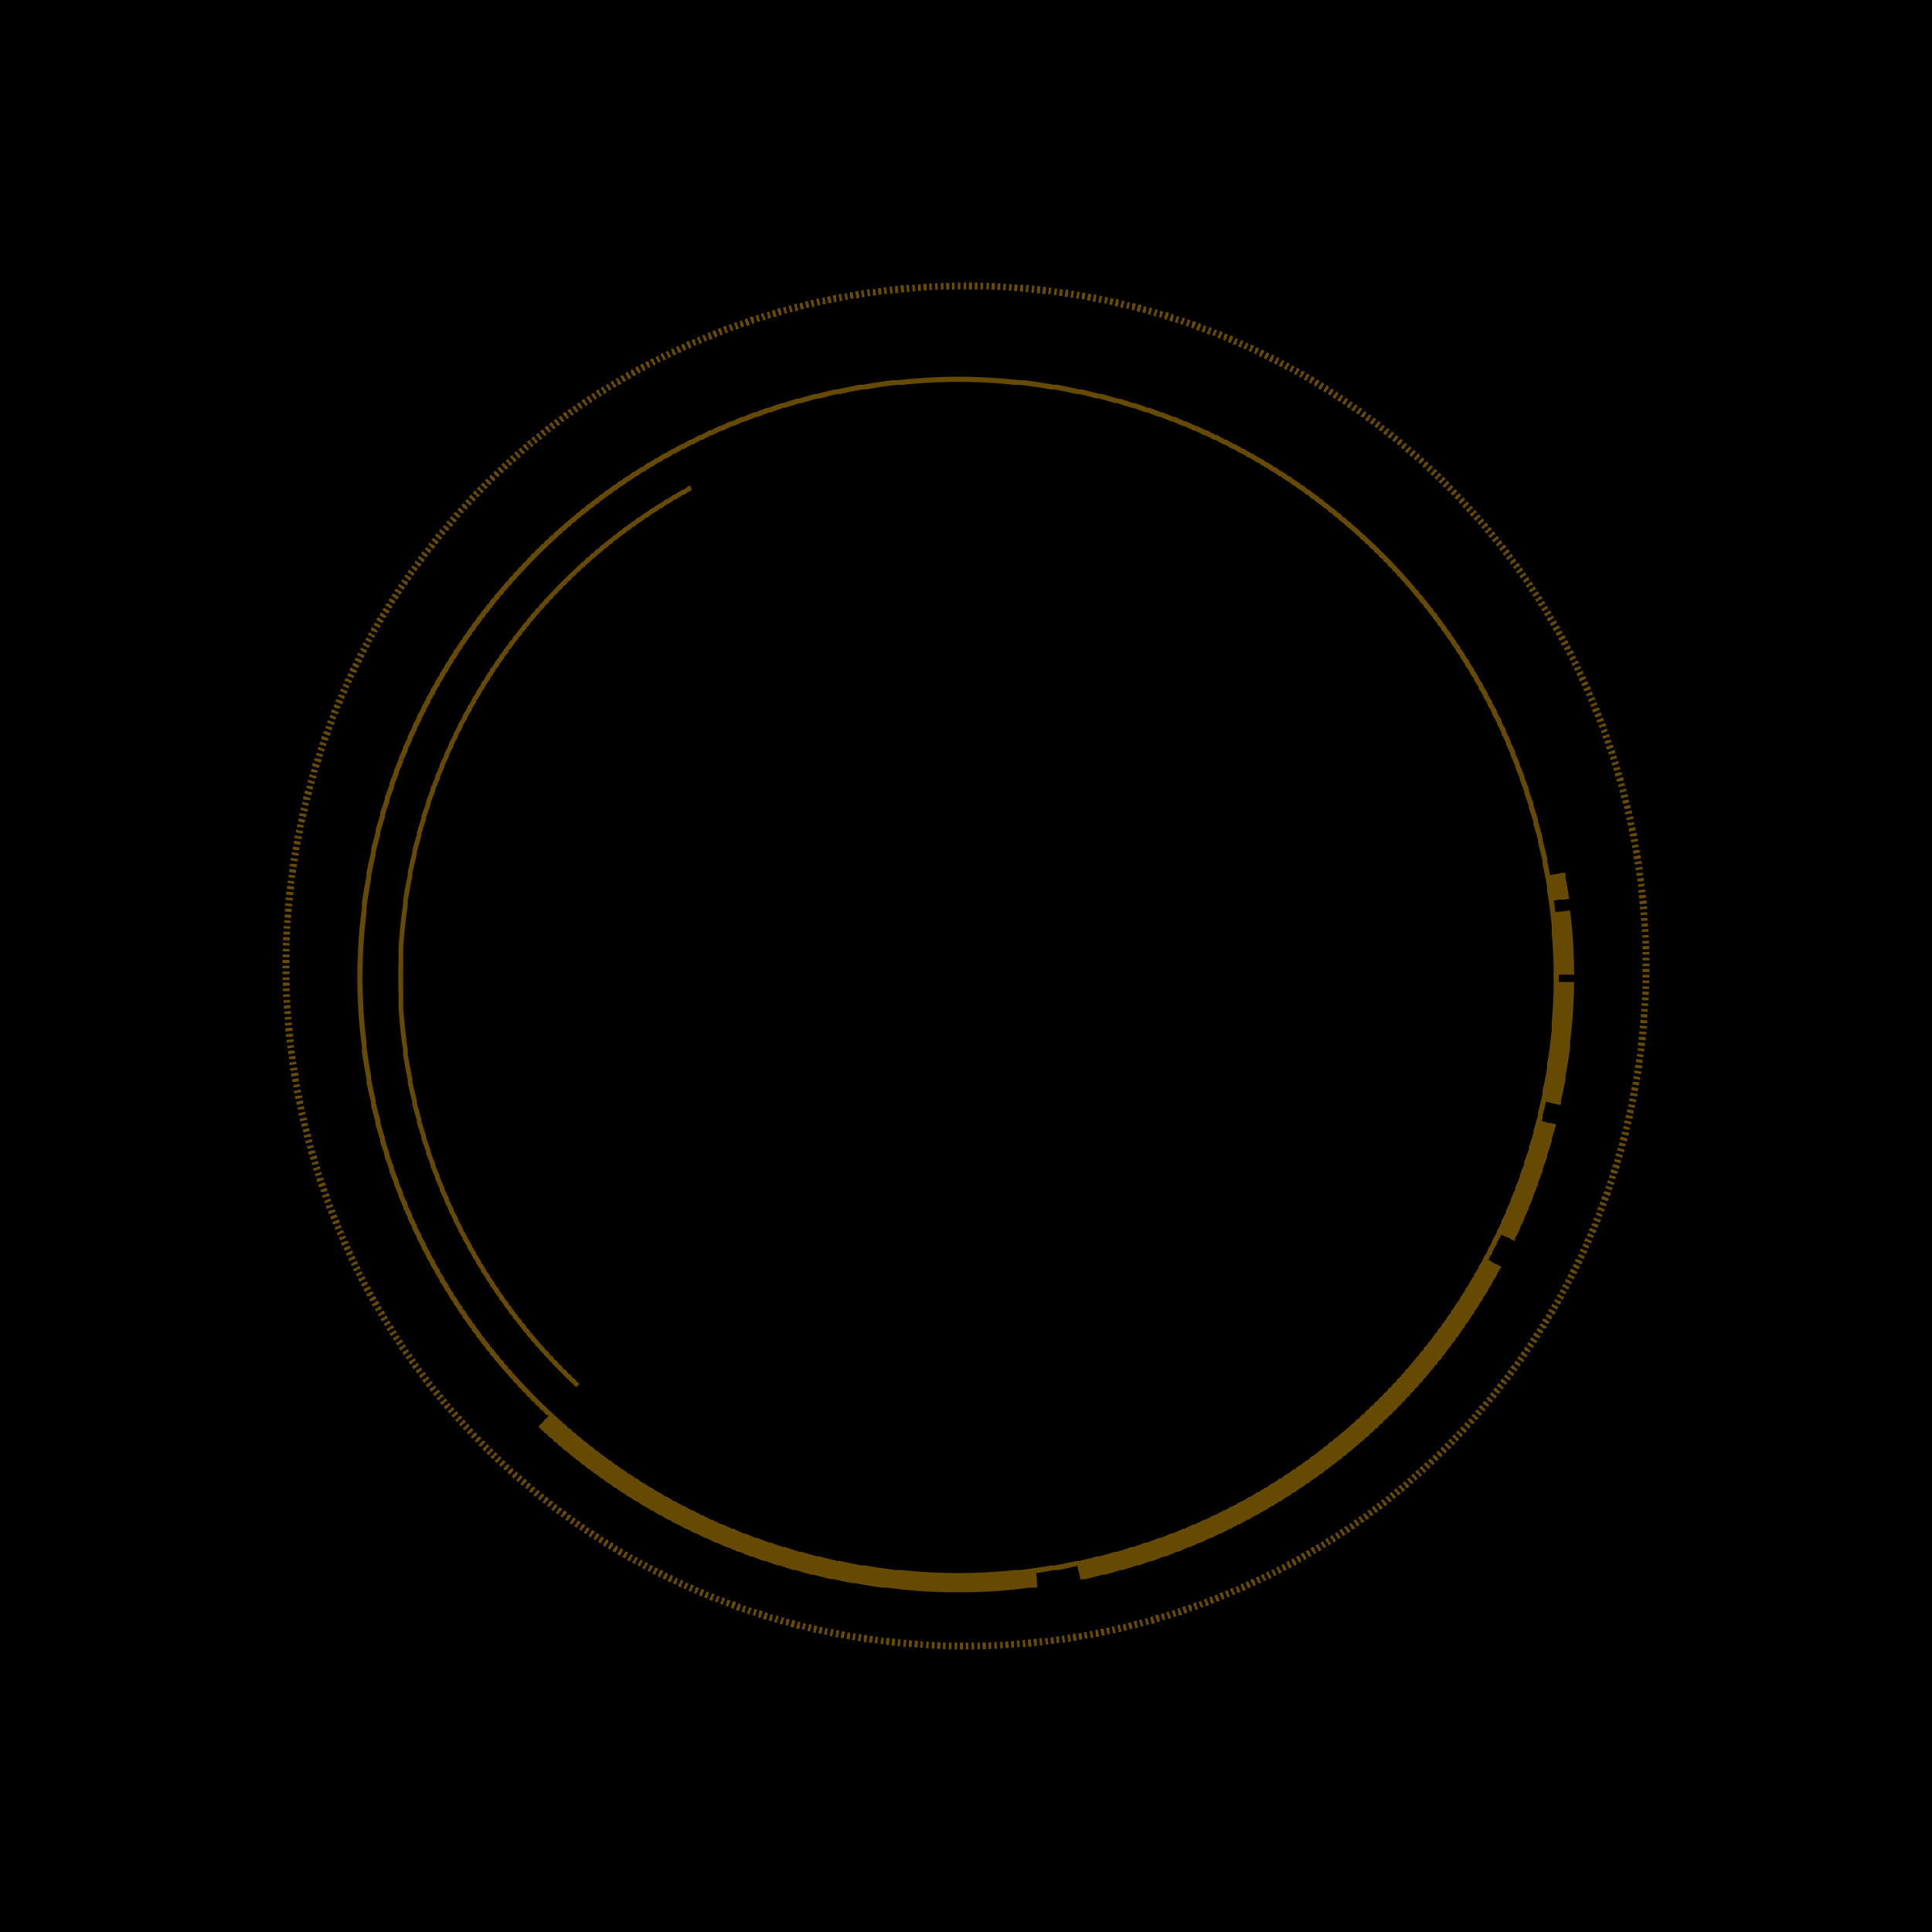


Цел на проекта
-Мониторинг без тежест — локация и лекарства в реално време
-Всичко на едно място — една система, един телефон
-Достъпно за всяко семейство — без скъпи специалисти

Slide 4
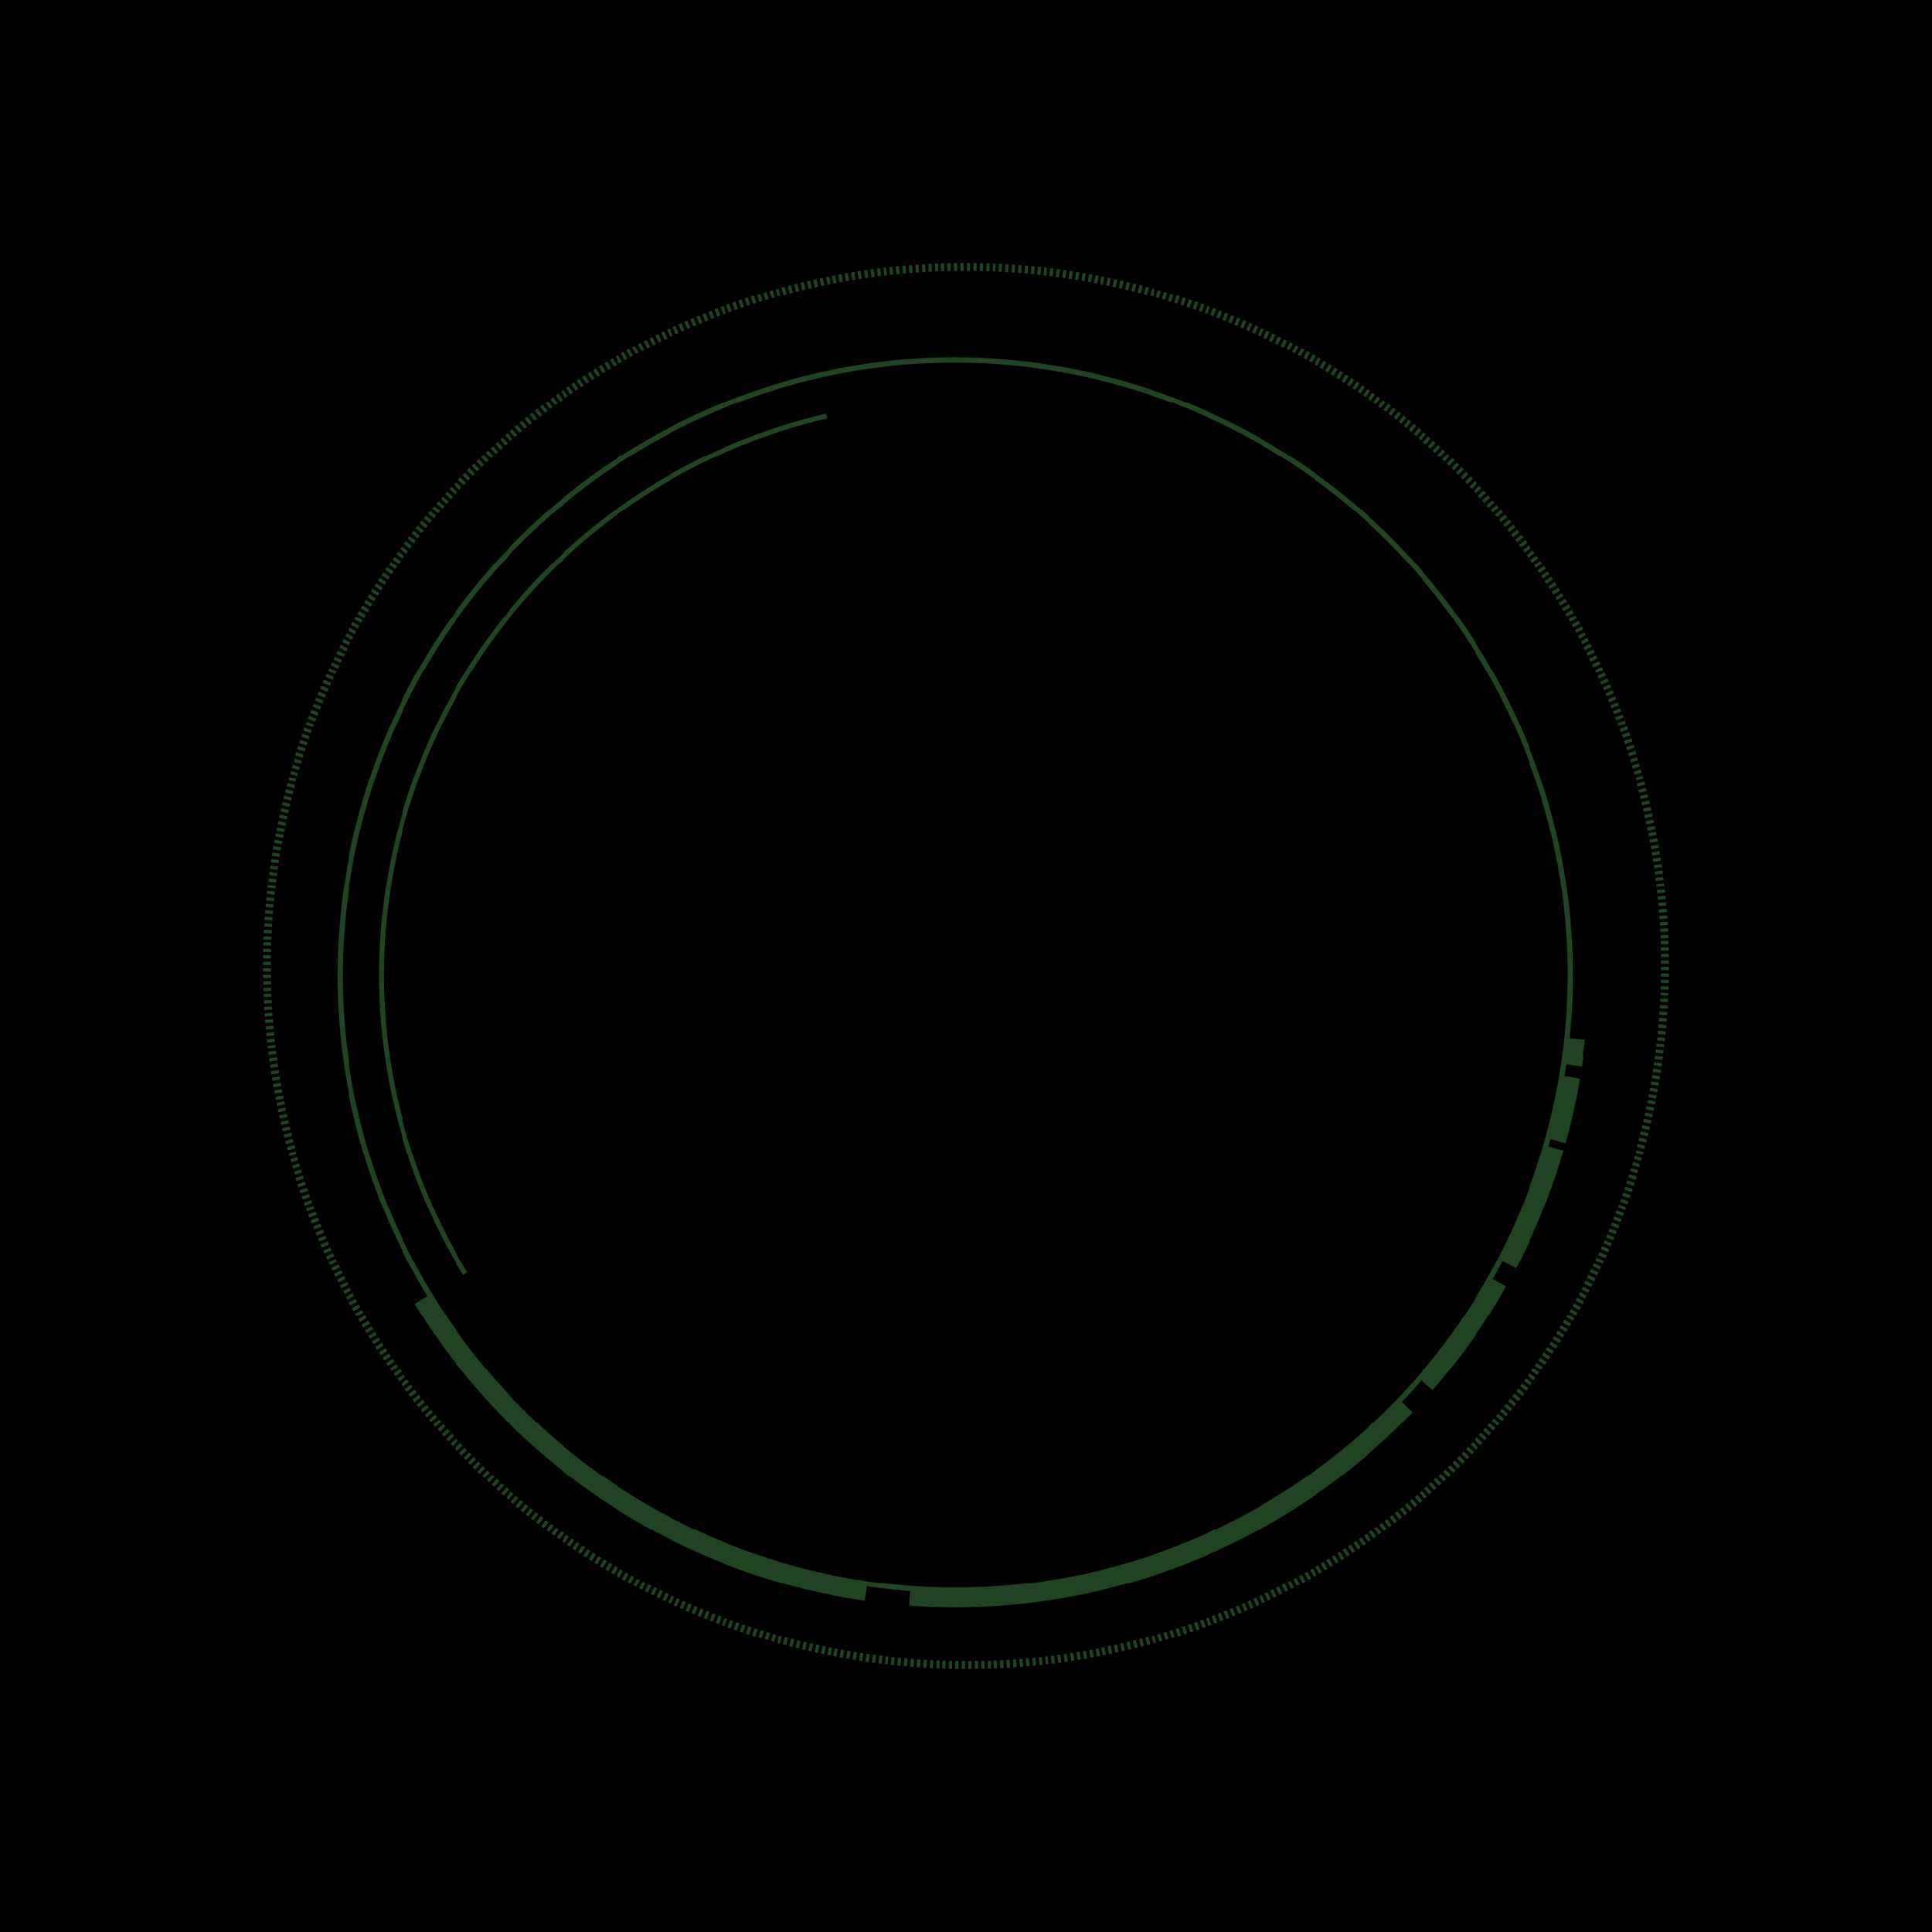



Нашето решение
MindLink — три свързани компонента:
GPS гривна (ESP32 + SIM800L + GSM + NFC tag) — локация в реално време, аларма при излизане от зона
Умна кутия — следи всяко отделение, засича пропуснати дози
Мобилно приложение — карта, история, нотификации на едно място

Slide 5
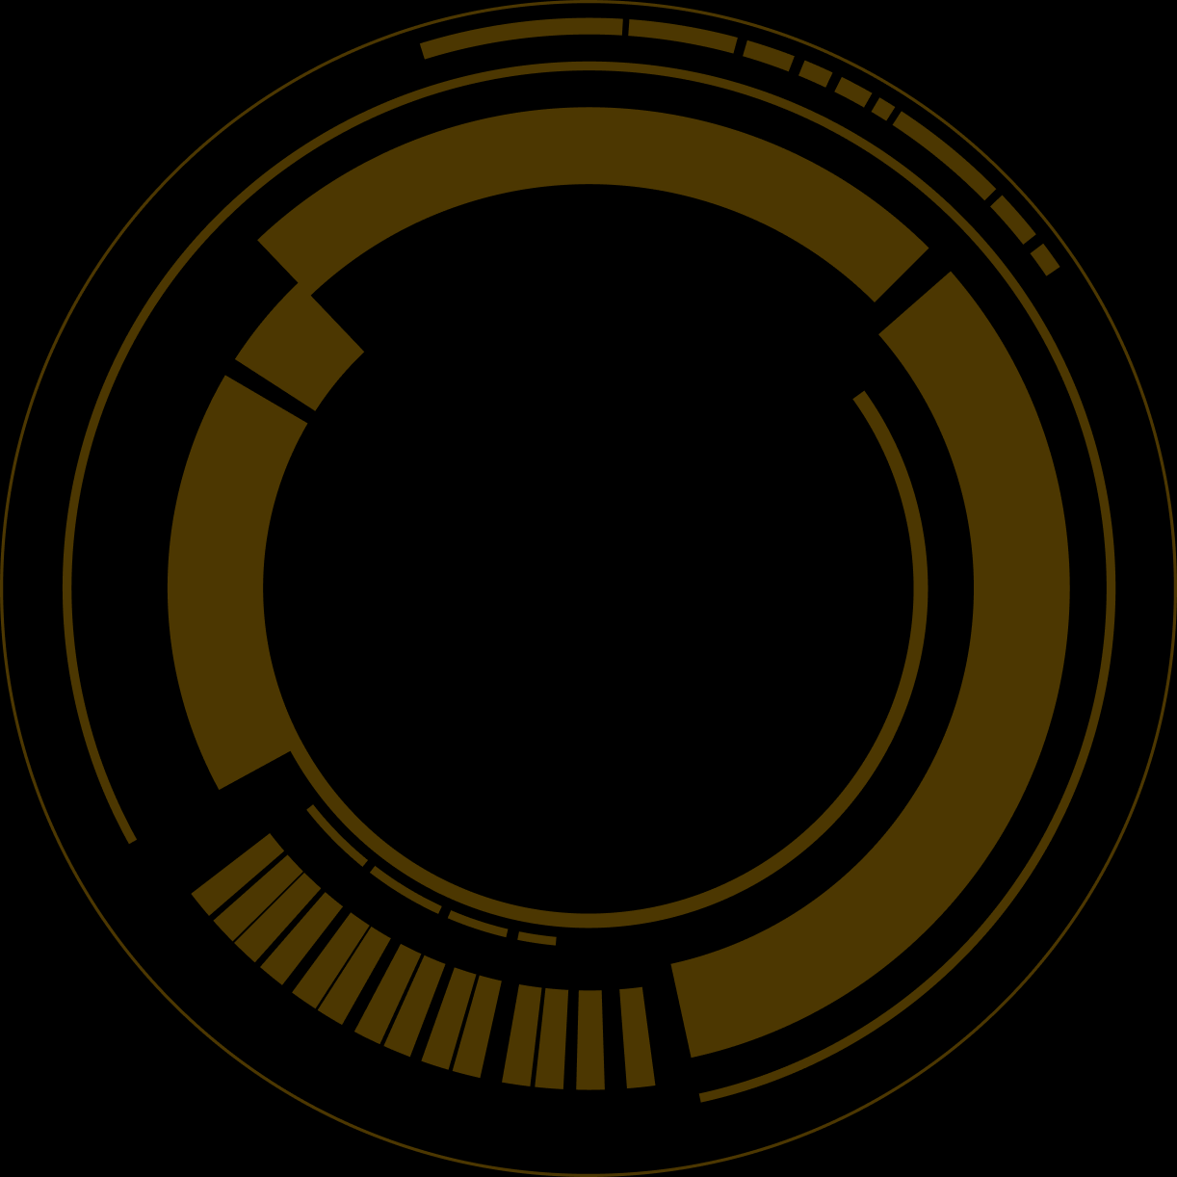

Как работи?
1. Устройството засича събитие
GPS координата или отворено отделение на кутията
2. ESP32 изпраща данните
HTTPS POST заявка към REST API с уникален ключ
3. API обработва и записва
Проверява срещу правила и лекарствен график
4. Alert при пропусната доза или напусната зона
5. Болногледачът вижда всичко
В реално време през Flutter приложението

Slide 6
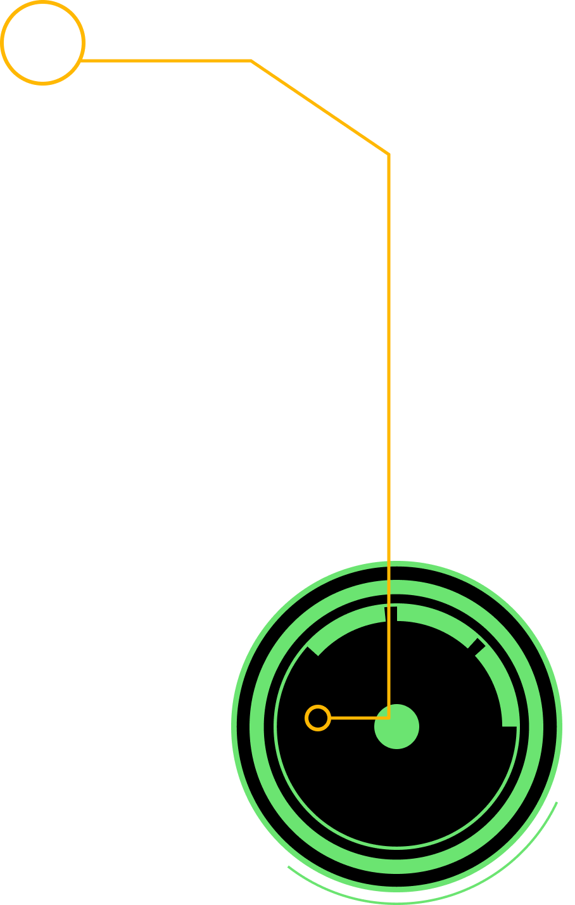


Използвани технологии
Хардуер: ESP32, Arduino Framework, PlatformIO, LittleFS
Комуникация: HTTPS, REST API, SIM/GPRS, WiFi
Бекенд: Spring Boot 4, PostgreSQL, Flyway, AWS EC2
Мобилно приложение: Flutter, Dart, Oracle Cloud

Slide 7
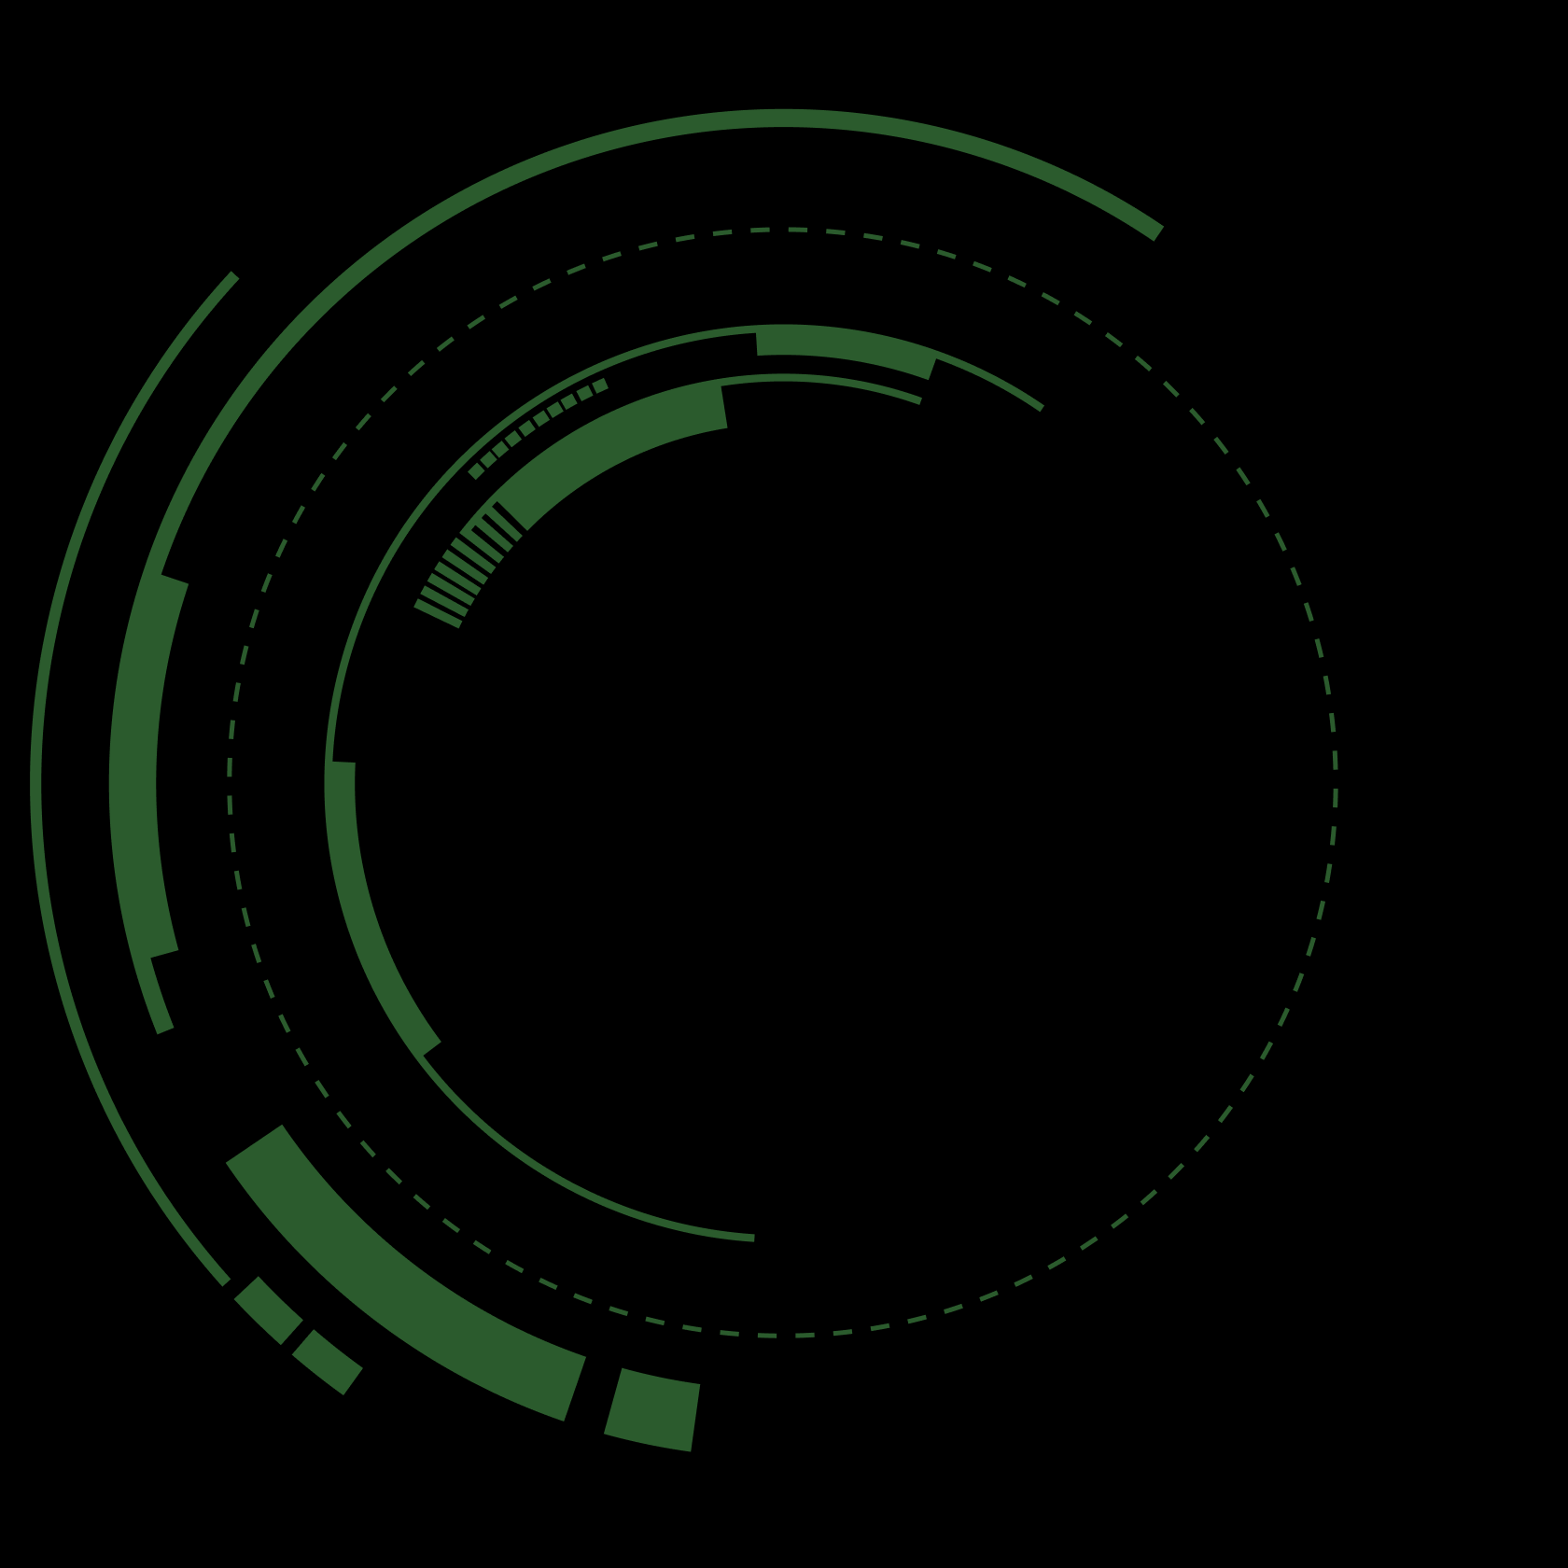
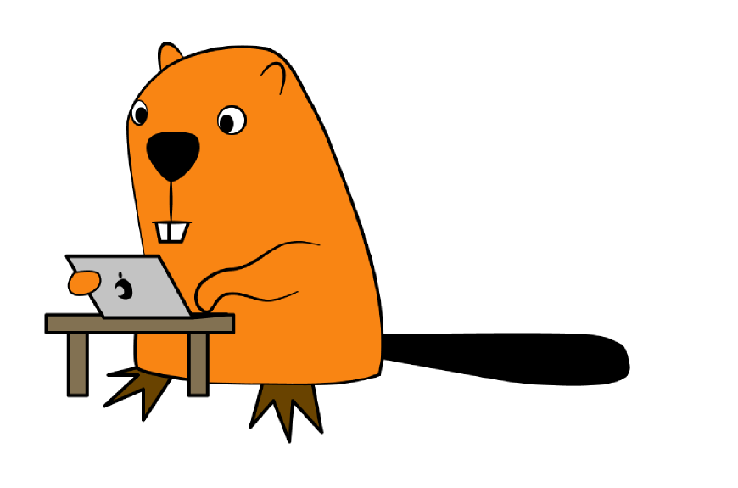
Демо

Slide 8


Бъдещо развитие
AI анализ на поведението на пациента
Гласови инструкции за навигация към дома
Fall detection — засичане на падане
По-компактен wearable дизайн на гривната
История и анализ на движенията

Slide 9
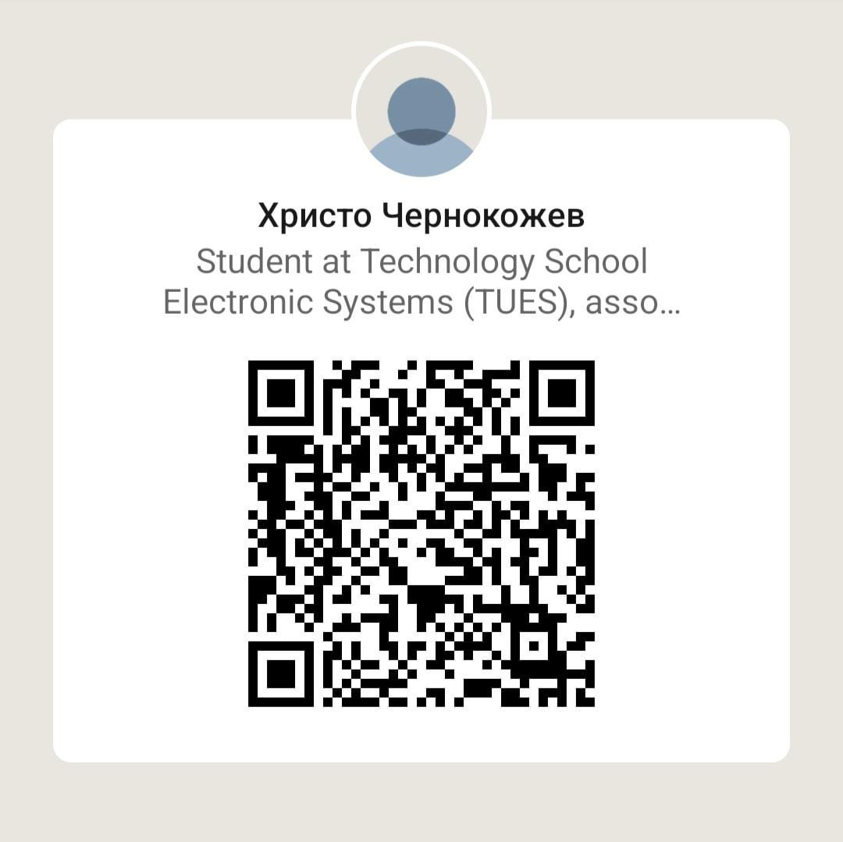

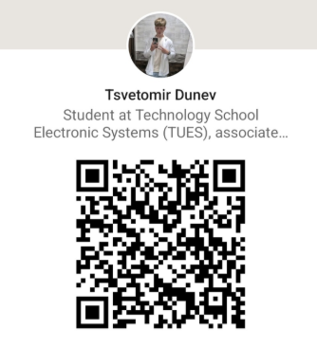
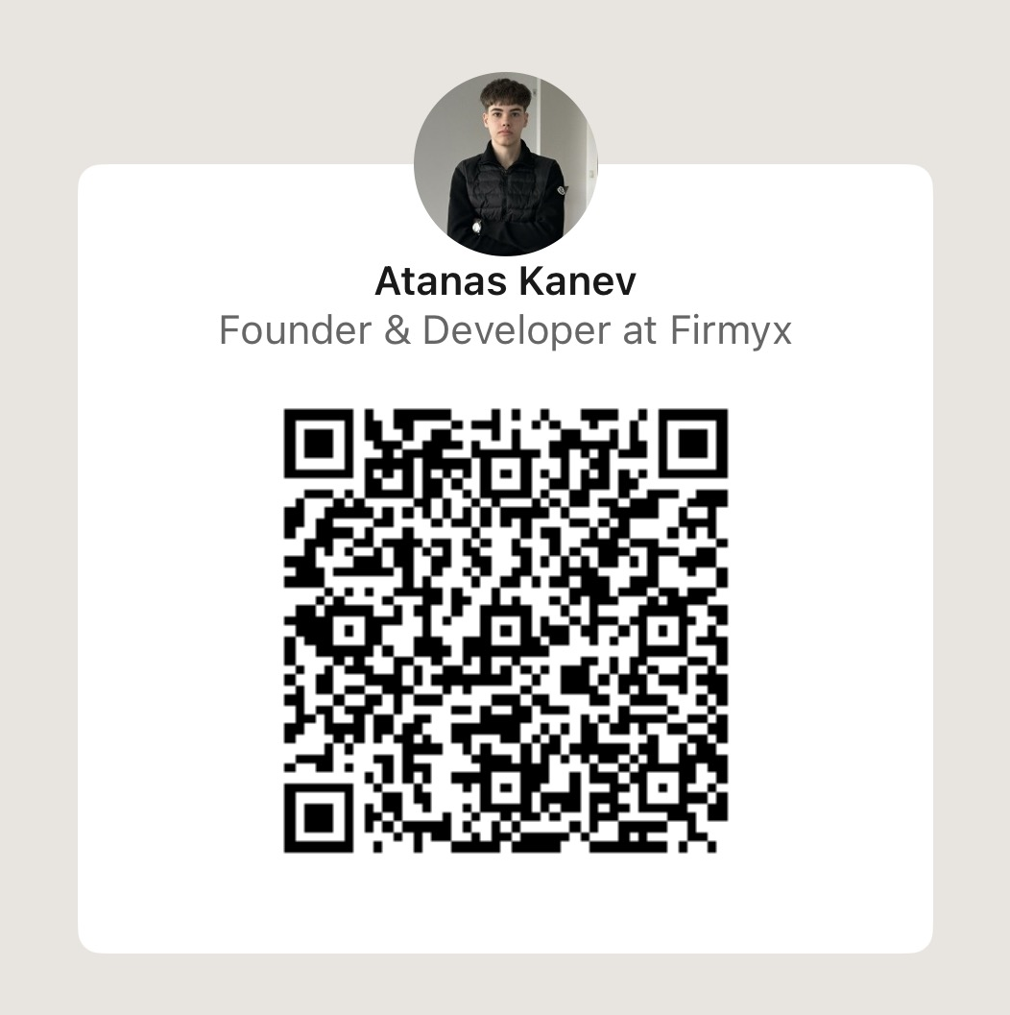
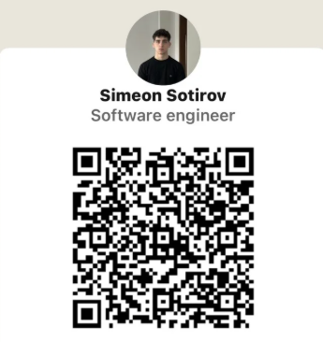
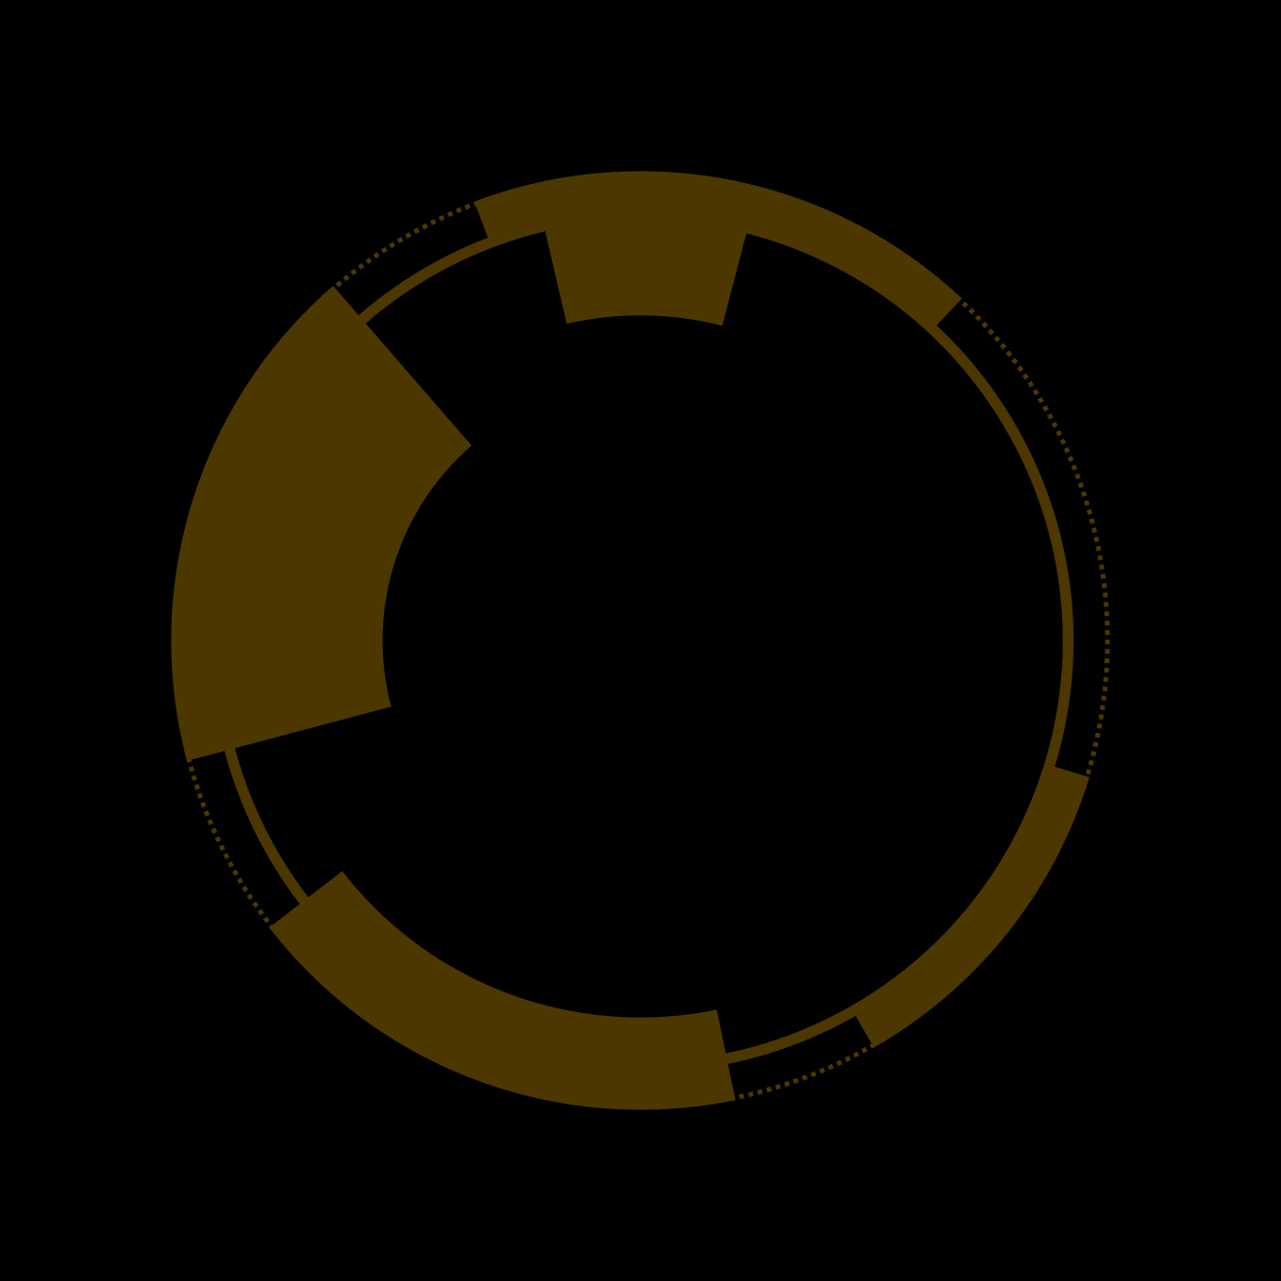

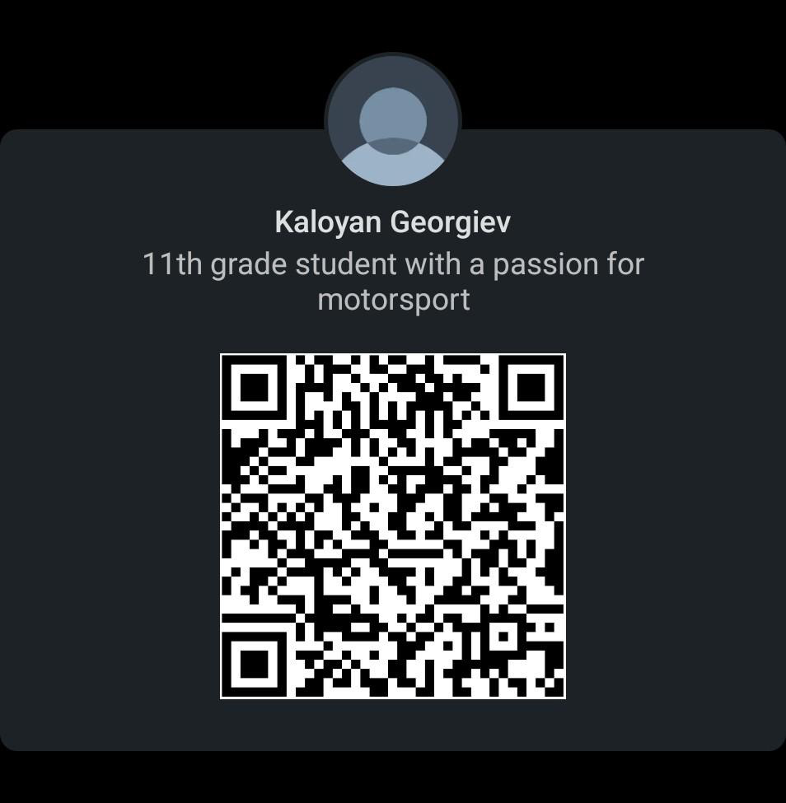
Нашият екип

Slide 10

Благодарим ви за вниманието!

